Slide 1
DBSCAN

Slide 2
デザインパターン
パターン名: DBSCAN
分類名: クラスタ分析
目的：多変量のサンプルデータが大量にある場合に活用し
どういう傾向のクラスタ（集団）に分割できるかがわから
ないときにひとまずクラスタリングしてみることによって、
全体のサンプルの中でのクラスタをなんとなく分割する
ことができるという手法

Slide 3
問題:
問題:チョコレートの品質評価
内容:
チョコレートは世界で最も人気のあるお菓子の一つである。しかし、すべてのチョコレートが均等に作られているわけではない。データセットには1700を超える個々のチョコレートの専門家評価や地域情報、使用されたチョコレート豆の種類、ココアの割合等が入っている。
予測値の評価
クラスタにノイズとして入ってこないクラスタ数の決定

Slide 4
適用条件
・教師なし学習の一つに分類
・Mean-shiftとは違い、クラスタ数を事前に決める必要がない

Slide 5
適用手順
１．半径εの中に点がいくつかあるのかで、その領域をクラスタとし
て認識するため半径εを決定する。
２．いくつの点が存在していたらクラスタだとみなすのか決める
サンプルソース
def (eps,min_samples):
db = DBSCAN(eps, min_samples).fit(point_data)
core_samples_mask = np.zeros_like(db.labels_, dtype=bool)
core_samples_mask[db.core_sample_indices_] = True
labels = db.labels_ n_clusters_ = len(set(labels)) - (1 if -1 in labels else 0)
print('Estimated number of clusters: %d' % n_clusters_)

Slide 6
実装上の注意点
・計算コストが高いため、リアルタイム性のアプリケーションには、
実装しにくい。
・データが密集していると適切にεとminPtsを決めるのが難しい。
・データがわからないとεを決めるのが難しい
・論文では、二次元のデータセットをクラスタリングするとき、
密領域を形成するのに必要となる点の最小数であるMinPts=4
を推奨している。

Slide 7
サンプルコード

Slide 8
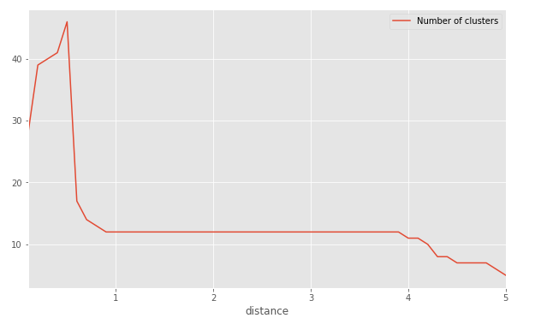
適用結果
・クラスタ数12

Slide 9
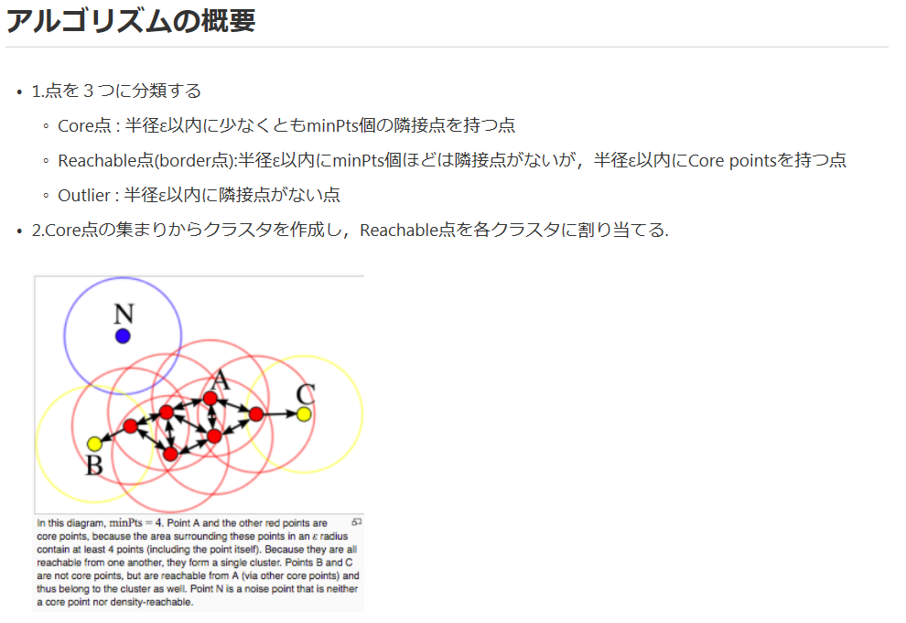
理論的背景
引用元：https://qiita.com/takechanman1228/items/c7f23873c087630bab18

Slide 10
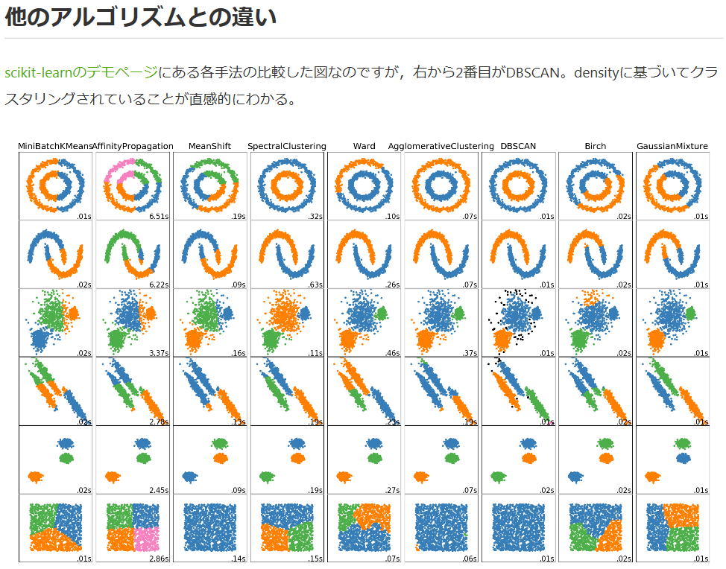
理論的背景

Slide 11
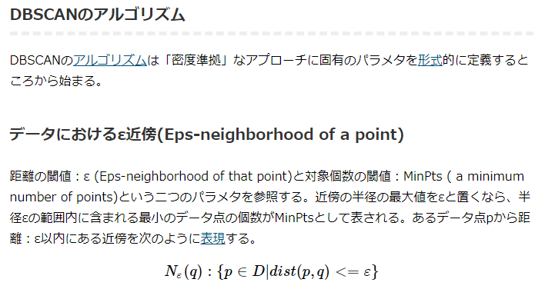
理論的背景
引用元：https://media.accel-brain.com/dbscan/

Slide 12
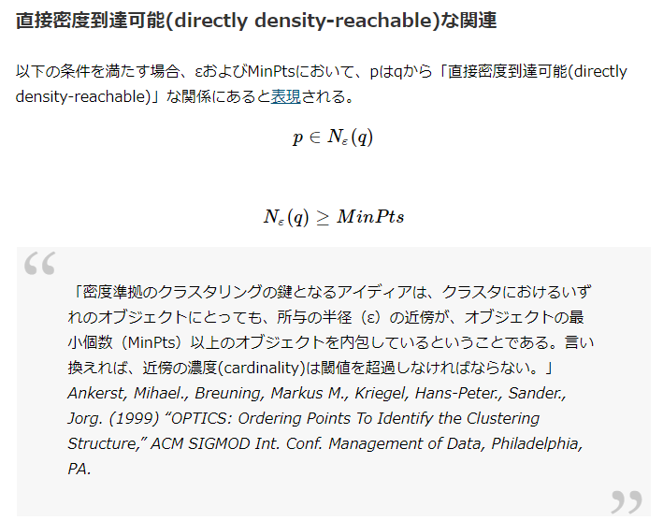
理論的背景
引用元：https://media.accel-brain.com/dbscan/

Slide 13
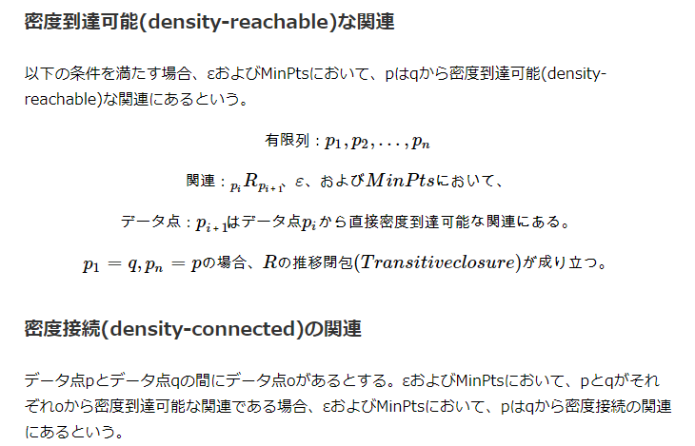
理論的背景
引用元：https://media.accel-brain.com/dbscan/

Slide 14
出典
scikit-learnでDBSCAN
https://qiita.com/takechanman1228/items/c7f23873c087630bab18

Slide 15
関連するパターン
Kmeans
Hierarchical Clustering

